Slide 1

UML Anwendungsfalldiagramm
Objektorientierte Programmierung

Slide 2
Agenda
Übersicht
Beispiel
Syntax
Anwendungsfall
Akteur
Beziehungen
Assoziation
Generalisierung/Spezialisierung
Include
Extend
Übungsaufgabe

Slide 3
Übersicht

Slide 4
Übersicht
Ein Anwendungsfalldiagramm (Use-Case) soll den Entwicklern und Benutzern einer Anwendung eine grobe Übersicht über die Features und mögliche Interaktionen zwischen Benutzern und Programm geben. Wichtig ist hier, dass keine zeitliche Abfolge modelliert wird. Hauptsächlich wird die Sicht des Benutzers auf das Programm dargestellt.

Slide 5
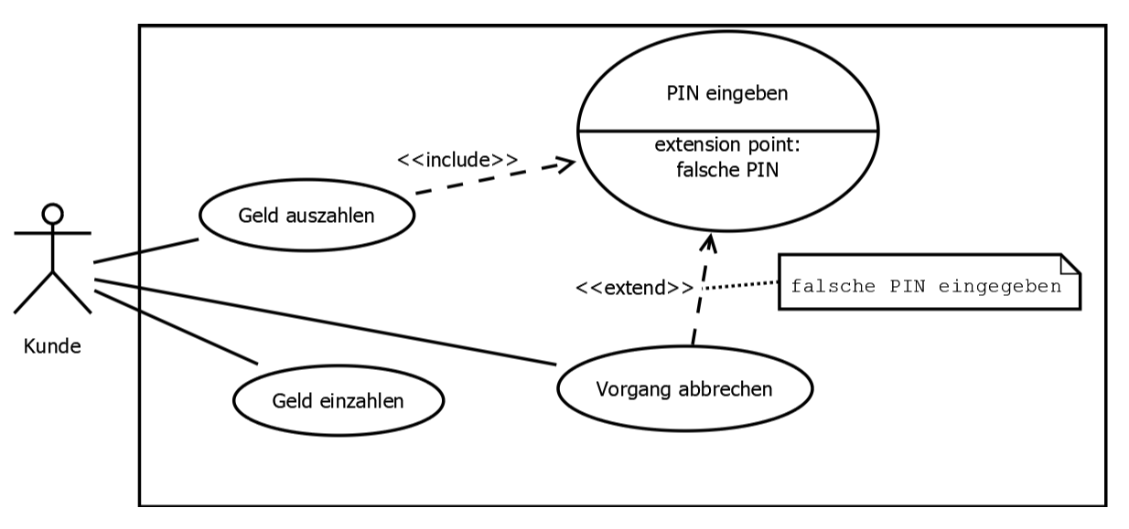
Übersicht
Beispiel
Kunde kann Geld auszahlen lassen, dabei muss Kunde immer die PIN eingeben. Ist die PIN falsch, wird der Vorgang abgebrochen. Der Vorgang kann zu jeder Zeit auch durch Kunde abgebrochen werden.
Kunde kann Geld einzahlen.

Slide 6
Syntax

Slide 7
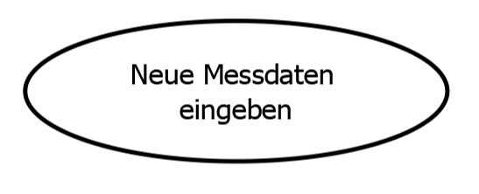
Syntax
Anwendungsfall
Ein Anwendungsfalldiagramm besteht aus einem oder mehreren Anwendungsfällen.
Anwendungsfälle beschreiben die Funktionen, die ein Akteur ausführen/auslösen/durchführen kann

Slide 8
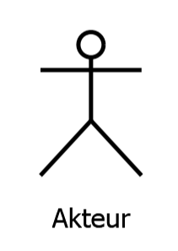
Syntax
Akteur
Akteure sind Personen oder Systeme, die mit der Anwendung interagieren. Hierbei werden nicht direkt Menschen bezeichnet, sondern Rollen oder Personengruppen definiert.
Zum Beispiel „Buchhaltung“, oder „Benutzer“, „Admin“
Akteure stehen immer außerhalb des zu modellierenden Systems!

Slide 9
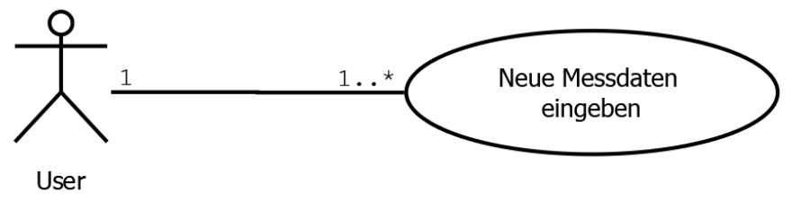
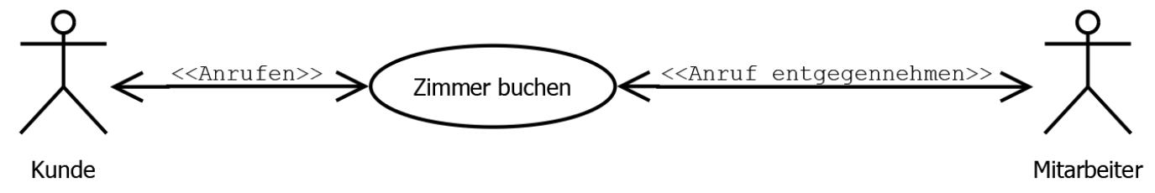
Syntax
Assoziation
Akteure sind über Assoziationen mit den Anwendungsfällen verbunden.
Diese Assoziationen können über Multiplizitäten verfügen (ein User kann 1 oder mehrere neue Messdaten eingeben, aber ein Set von Messdaten wird nur von einem User eingegeben)
Sie können auch beschriftet werden und Pfeilspitzen haben. Die Pfeilspitzen geben hier die möglichen Kommunikationsrichtungen an. (Kunde und Mitarbeiter können in beide Richtungen miteinander kommunizieren)
Ist mehr als ein Akteur an einem Anwendungsfall beteiligt, müssen alle beteiligten Akteure aktiv werden, um den Anwendungsfall auszuführen. (Ein Kunde kann nicht ohne Mitarbeiter ein Zimmer buchen)

Slide 10
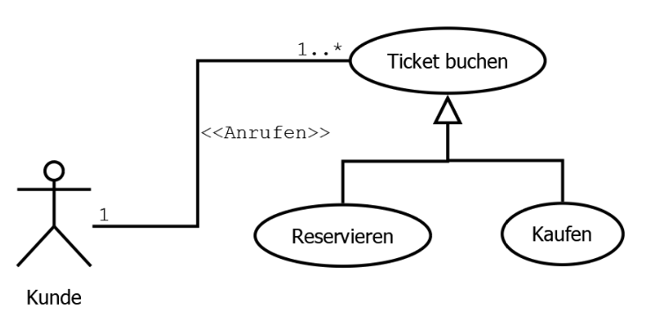
Syntax
Generalisierung
Spezialisierung
Anwendungsfälle können generalisiert und spezialisiert sein. Dies funktioniert ähnlich wie die Vererbung bei Klassen.
Hier erben „Reservieren“ und „Kaufen“ alle Eigenschaften und Assoziationen von „Ticket buchen“.
Da „Kunde“ den Anwendungsfall „Ticket buchen“ ausführen kann, kann „Kunde“ auch „Reservieren“ und „Kaufen“ ausführen.

Slide 11
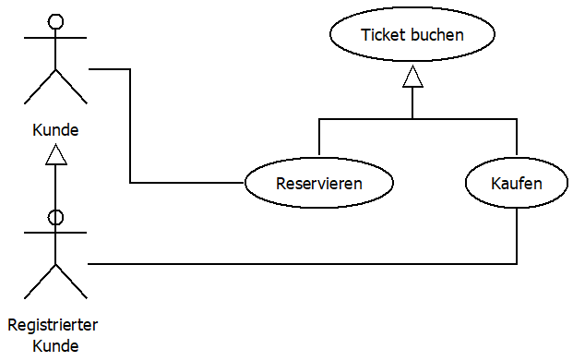
Syntax
Generalisierung
Spezialisierung
Auch Akteure können generalisiert und spezialisiert sein.
Hier erbt „Registrierter Kunde“ alle Eigenschaften und Assoziationen von „Kunde“.
Da „Kunde“ den Anwendungsfall „Reservieren“ ausführen kann, kann „Registrierter Kunde“ auch „Reservieren“ ausführen. Zusätzlich kann „Registrierter Kunde“ aber auch „Kaufen“ ausführen, was „Kunde“ nicht kann.

Slide 12
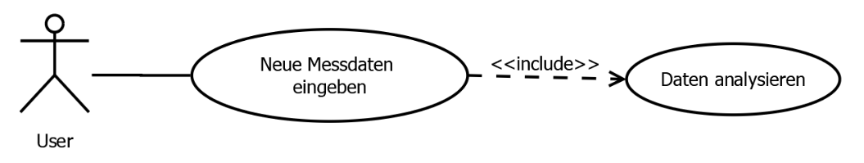
Syntax
Include
Ein Anwendungsfall kann einen anderen Anwendungsfall einbinden. Dies wird über „include“ gekennzeichnet. Der eingebundene Anwendungsfall wird immer und automatisch zusammen mit dem ursprünglichen Anwendungsfall ausgeführt. (Werden neue Messdaten eingegeben, werden die Daten automatisch analysiert)
Dies ist praktisch, wenn zum Beispiel noch weitere Akteure an dem Inkludierten Use-Case beteiligt sind oder der Use-Case für Generalisierung/Spezialisierung verwendet werden soll. Include kann aber auch einfach nur dazu verwendet werden, Zusammenhänge zu modellieren und die Anwendung genauer zu beschreiben.
Wichtig: Auf die Pfeilrichtung achten! Der Pfeil zeigt auf den eingebundenen Anwendungsfall.

Slide 13
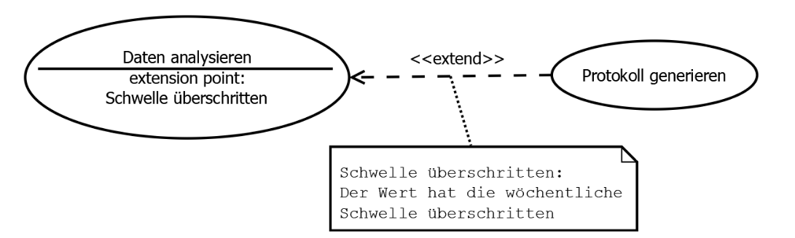
Syntax
Extend
Ein Anwendungsfall kann einen anderen Anwendungsfall erweitern. Dies wird über „extend“ gekennzeichnet. Der erweiternde Anwendungsfall wird nur unter einer bestimmten Bedingung mit dem erweiterten Anwendungsfall ausgeführt.
Die Bedingung wird als „Extension Point“ bezeichnet und kann über Notizen detaillierter beschrieben werden.
Wichtig: Auf die Pfeilrichtung achten! Der Pfeil zeigt auf den erweiterten Anwendungsfall.

Slide 14
Übungsaufgabe

Slide 15
Übungsaufgabe
Erstellen Sie zu folgendem Sachverhalt ein Anwendungsfall-Diagramm:
Alle Benutzer des Forums können Beiträge lesen.
Unregistrierte Benutzer können sich registrieren.
Registrierte Benutzer können sich einloggen und Beiträge verfassen.
Zum Verfassen von Beiträgen müssen sie sich einloggen, wenn sie nicht bereits eingeloggt sind.

Slide 16
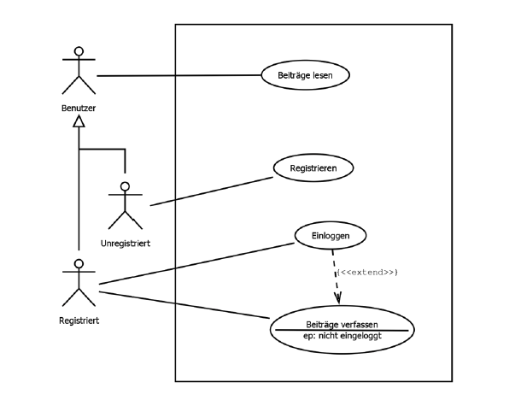
Lösung
Erstellen Sie zu folgendem Sachverhalt ein Anwendungsfall-Diagramm:
Alle Benutzer des Forums können Beiträge lesen.
Unregistrierte Benutzer können sich registrieren.
Registrierte Benutzer können sich einloggen und Beiträge verfassen.
Zum Verfassen von Beiträgen müssen sie sich einloggen, wenn sie nicht bereits eingeloggt sind.

Slide 17
Vielen Dank für Ihre Aufmerksamkeit!

